Slide 1

احمد الحربي
مهندس ذكاء اصطناعي
دليل الهوية البصرية · الإصدار 1.0 · 2026
Notes:
غلاف الهوية: الشعار المعتمد 1c مع الاسم والتخصص.

Slide 2






01
الشعار
احمد الحربي
احمد الحربي
أحادي + فافيكون
النسخة الأفقية
النسخة الرأسية
الرمز الرئيسي
المساحة الآمنة: وحدة واحدة (ارتفاع الشرطة) من كل جهة · الحد الأدنى للعرض 24px · ممنوع التدوير أو الظلال أو تغيير الألوان.
Notes:
نسخ الشعار الأربع وقواعد المساحة الآمنة.

Slide 3
02
الألوان
رمادي ثانوي
الأبيض
التركواز التقني
السطح
الليل
#8A93A0
#F2F4F6
#4FD8C4
#171A1F
#0B0D10
التركواز للتمييز فقط — لا يتجاوز 10٪ من مساحة أي تصميم.
Notes:
لوحة الألوان: أساس داكن وتركواز لا يتجاوز 10٪.

Slide 4
03
الخط — Thmanyah Sans
أبني أنظمة ذكية
عنوان رئيسي · 700
الذكاء الاصطناعي وتعلم الآلة
عنوان فرعي · 600
نص الفقرات والمنشورات — ارتفاع سطر 1.8 للعربية.
نص · 400
model.predict(x) · #AI
شيفرة / وسم
Notes:
IBM Plex Sans Arabic بأوزانه وتسلسله الهرمي.

Slide 5
04
العناصر الزخرفية والشبكة
Grid & Spacing
نظام 8px: الهوامش مضاعفات 8 (8 / 16 / 24 / 40 / 64) هامش خارجي 64px على مقاس 1080 زوايا العناصر 12px
شبكة نقاط — خلفية خفيفة
نمط «الإشارة» — زخرفة زوايا
Notes:
نمط الإشارة وشبكة النقاط ونظام 8px.

Slide 6
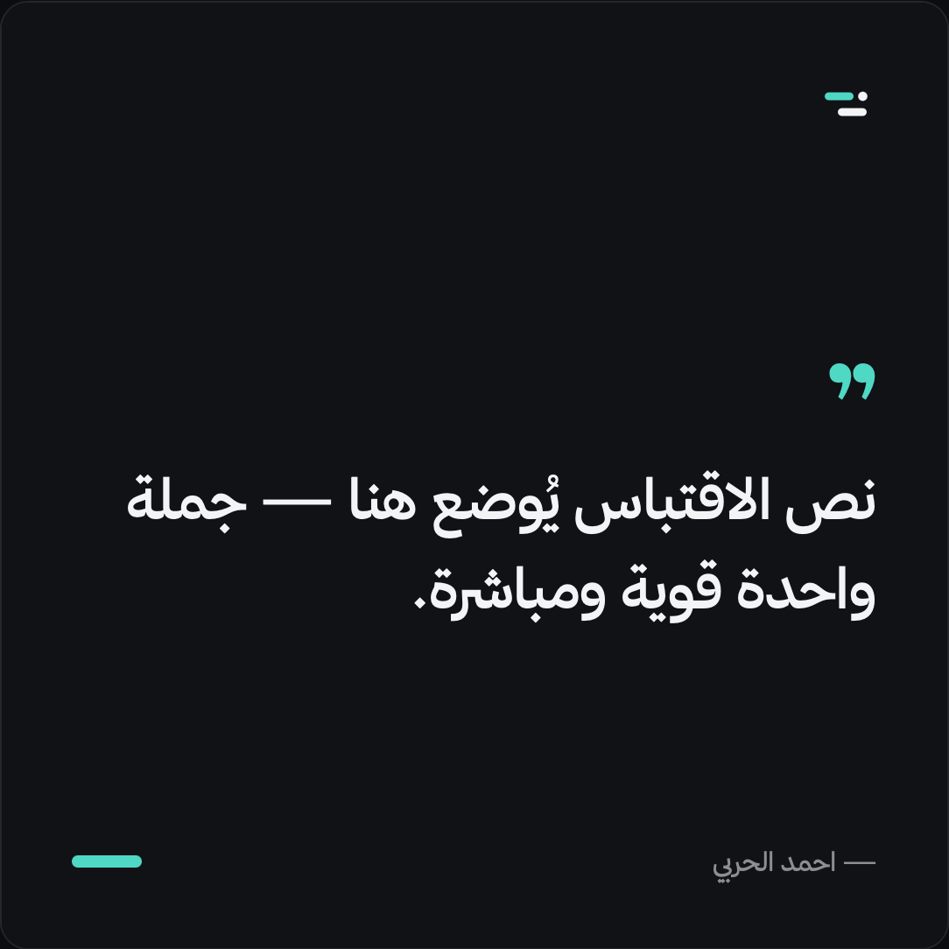
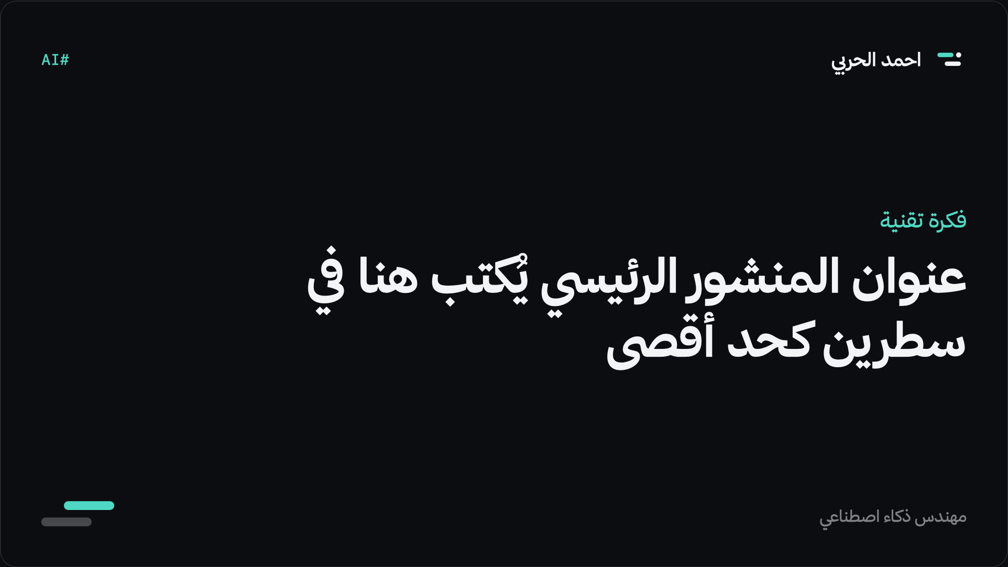
05
قوالب المنشورات
Notes:
قالب منشور X/LinkedIn وقالب الاقتباس.

Slide 7
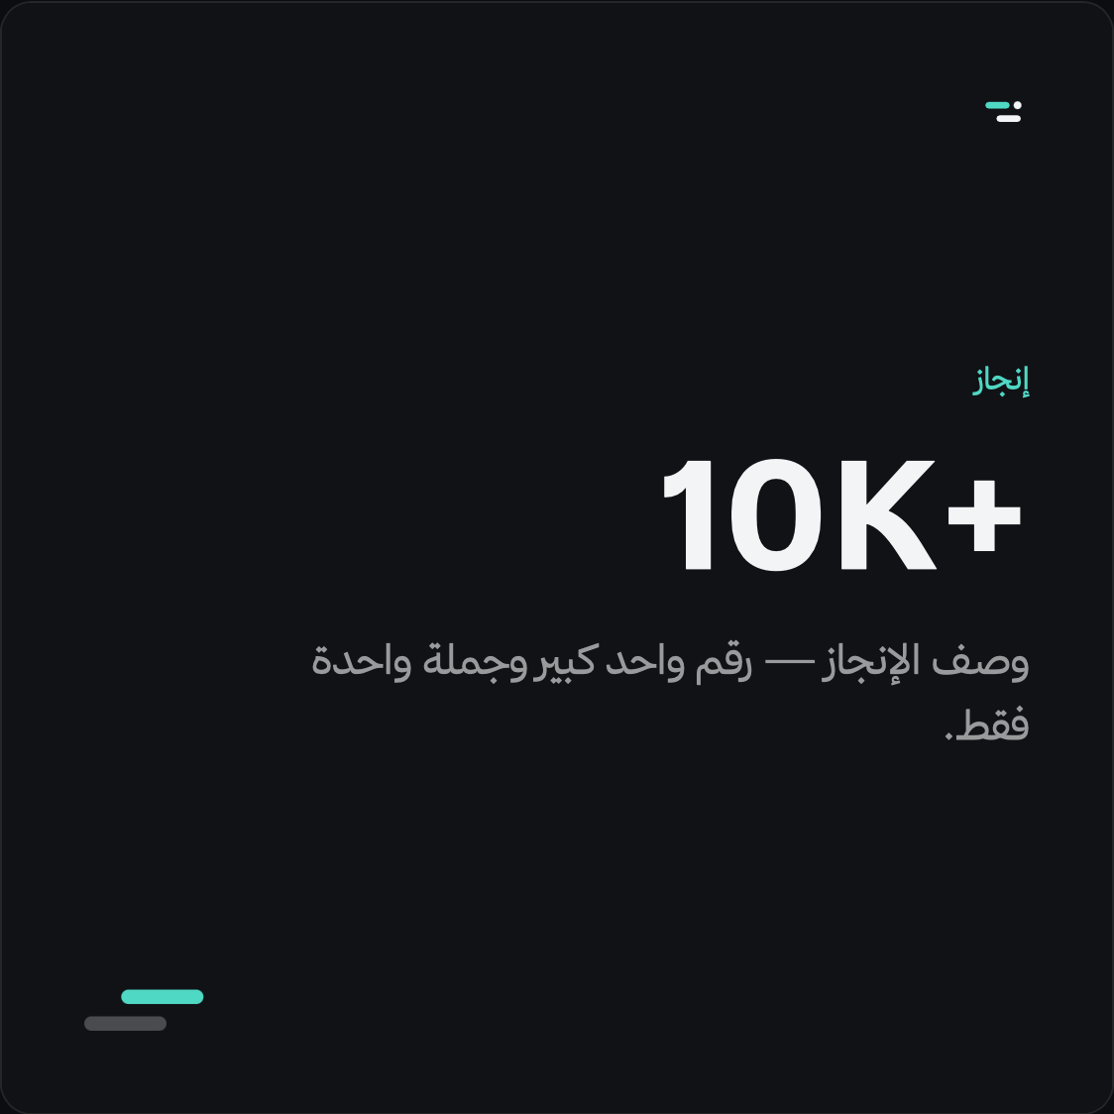
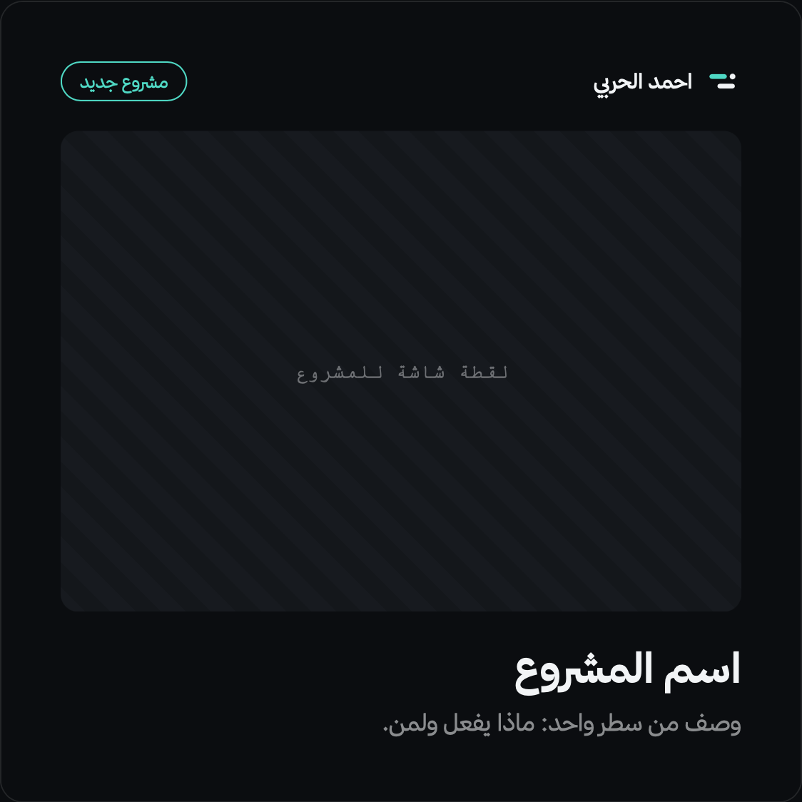
06
المشاريع والإنجازات
Notes:
قالب إعلان مشروع وقالب مشاركة إنجاز.

Slide 8
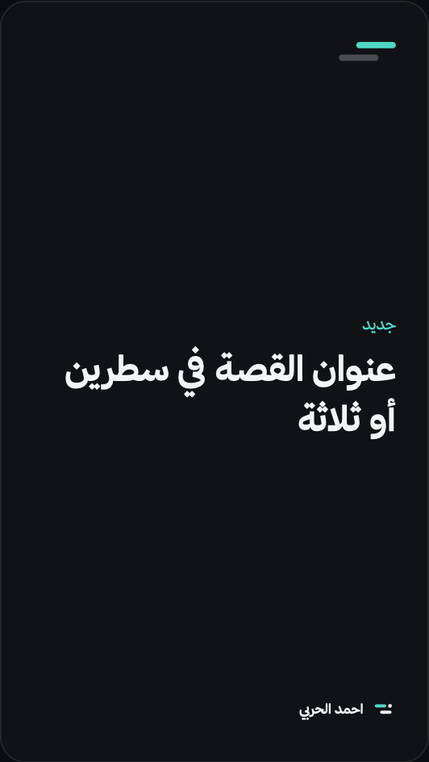
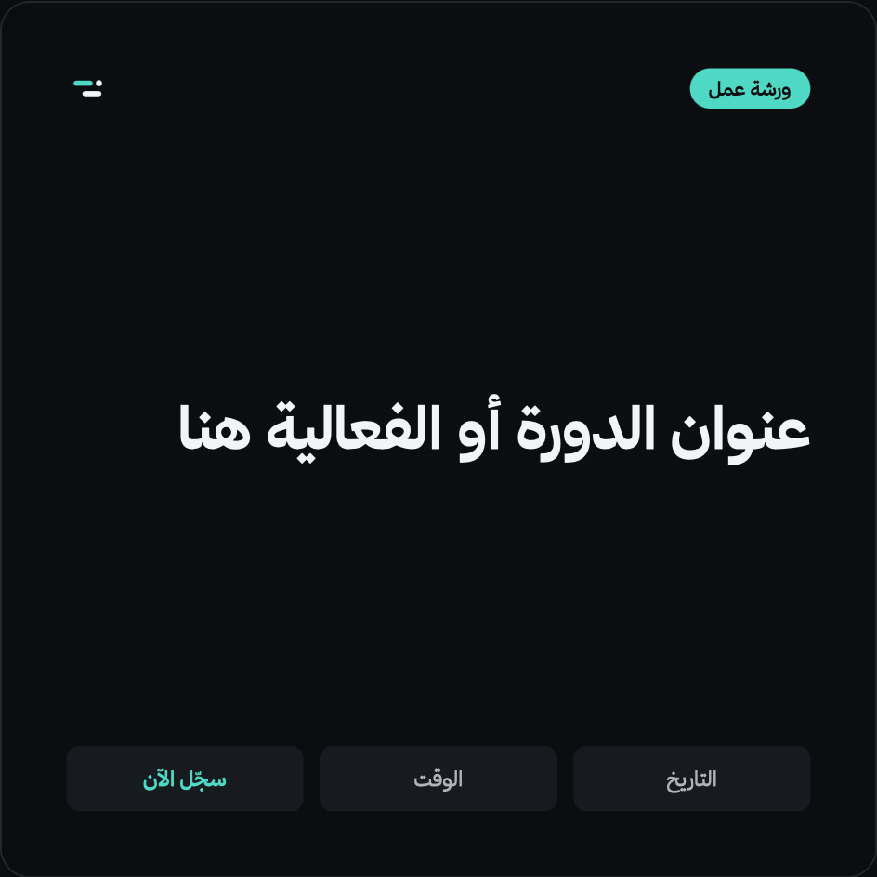
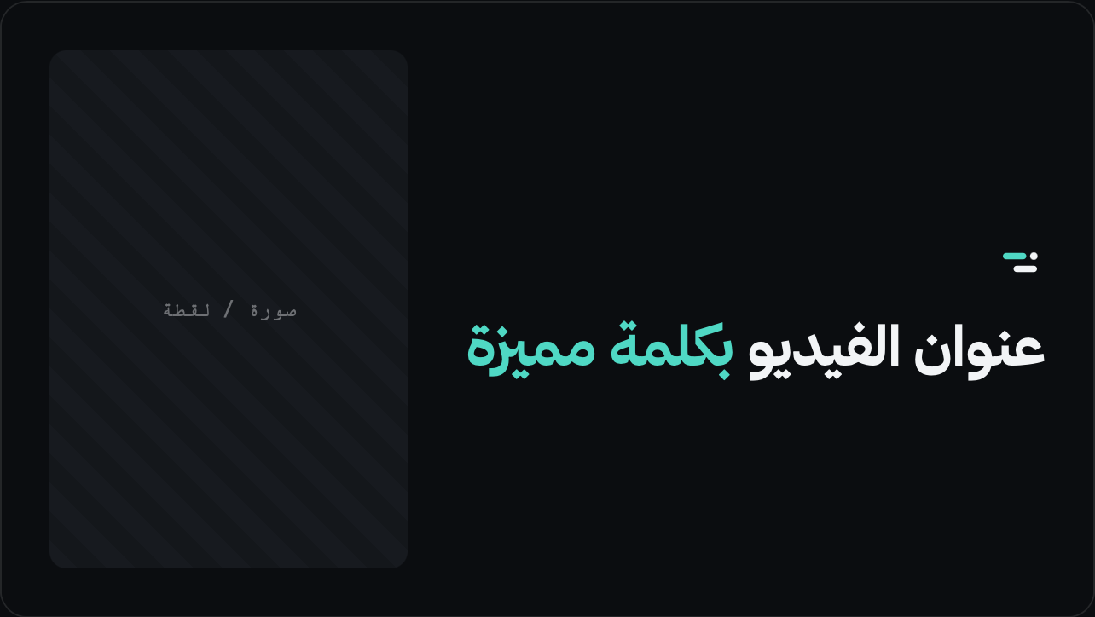
07
الدورات والقصص والمصغرات
Notes:
قالب الفعاليات، غلاف القصة، والصورة المصغرة.

Slide 9



08
أغلفة الحسابات وصور البروفايل
صورة البروفايل: الرمز وحده في المنتصف — نسخة داكنة للاستخدام الافتراضي ونسخة تركواز للتمييز.
Notes:
الغلاف وصور البروفايل — خاتمة الدليل.

